Slide 1
Indagine teorica e sperimentale sul controllo centralizzato per un robot a cinematica parallela
Simone Cortinovis 1047201
Daniele Ravasio 1045934
Relatore: Prof. Paolo Righettini
Correlatore: Prof. Roberto Strada

Slide 2
Struttura della presentazione
Introduzione al dispositivo
Modellazione matematica del sistema e sviluppo software di simulazione
Confronto risultati con modello Adams
Attività sperimentale
Setup banco
Realizzazione software di controllo
Confronto tipologie di controllo

Slide 3
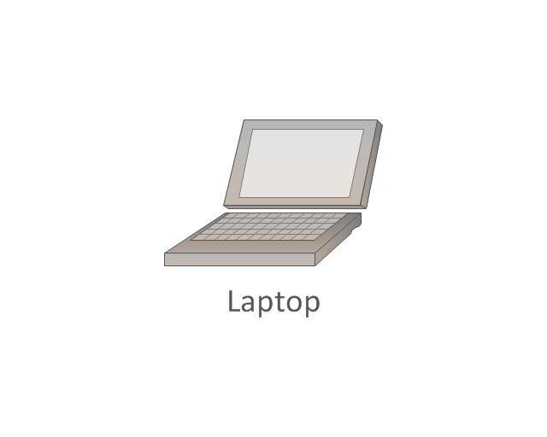
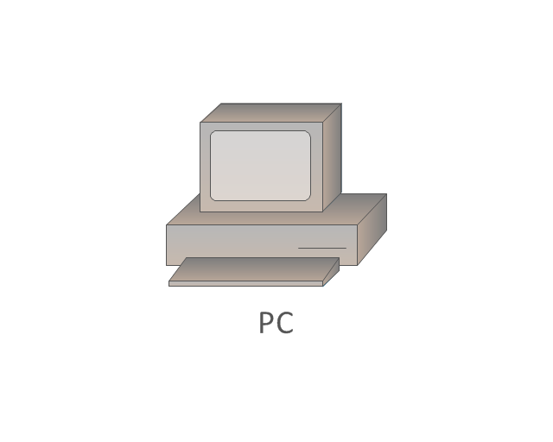
Dispositivo oggetto della tesi
Un manipolatore a cinematica parallela composto da quattro link, di cui due motorizzati, e una vite a ricircolo di sfere per il posizionamento nell’asse Z.
Il dispositivo consente il posizionamento dell’end-effector negli assi X,Y,Z
L’obiettivo della tesi consiste nell’implementazione di strategie di controllo centralizzato andando ad identificare quella migliore

Slide 4
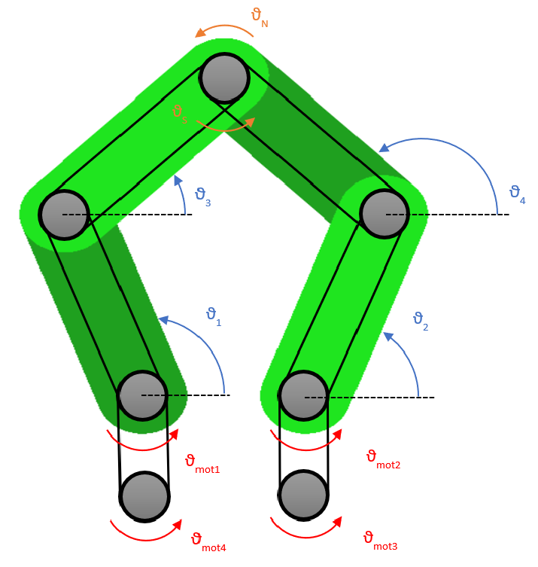
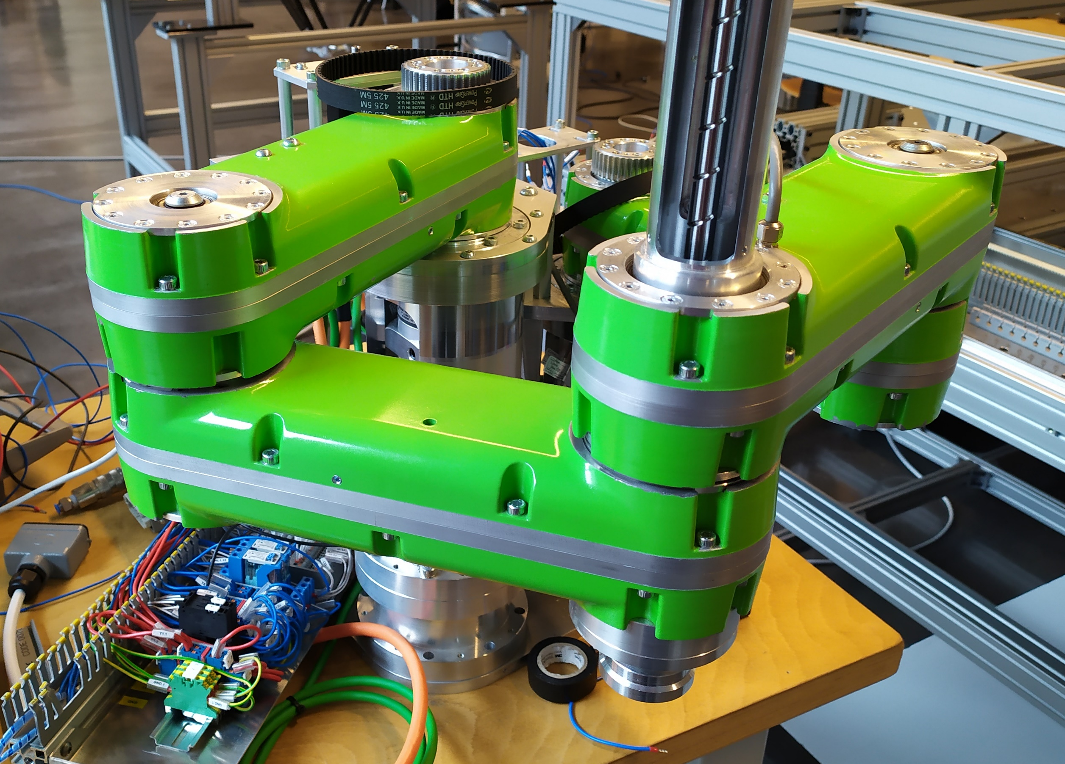
Fasi di lavoro
Il lavoro è stato suddiviso nelle seguenti fasi:
Modellazione manipolatore Attività Sperimentale

Slide 5
Modellazione Manipolatore
La prima fase della modellazione matematica del robot consiste in:
Analisi cinematica
Analisi dinamica
Analisi cinetostatica e dei punti di singolarità
Il comportamento dei link è disaccoppiato da quello della vite, sono stati quindi trattati separatamente
Notes:
Vite e braccia sono trattate indipendentemente

Slide 6
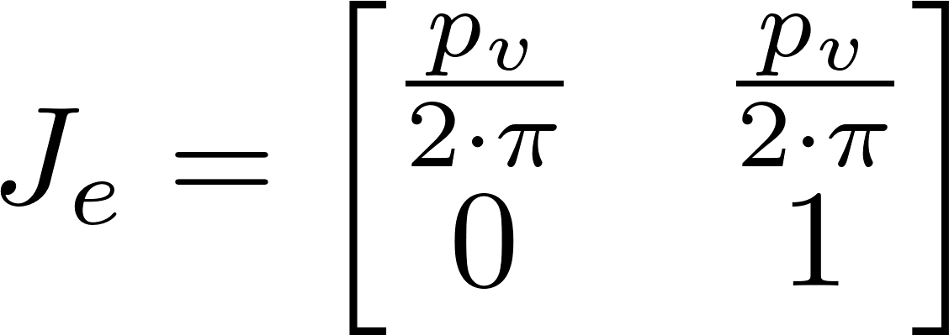
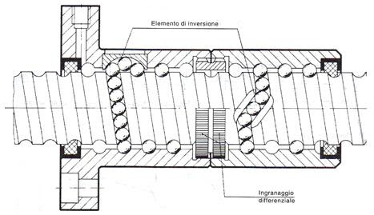
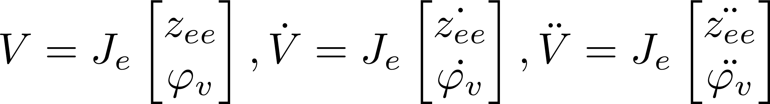
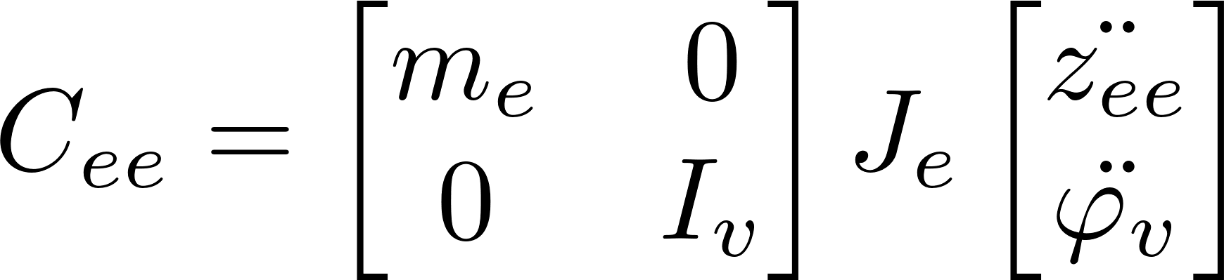
Modellazione vite
La vite è un sistema composto da:
Vite a ricircolo di sfere
Guida lineare

Slide 7
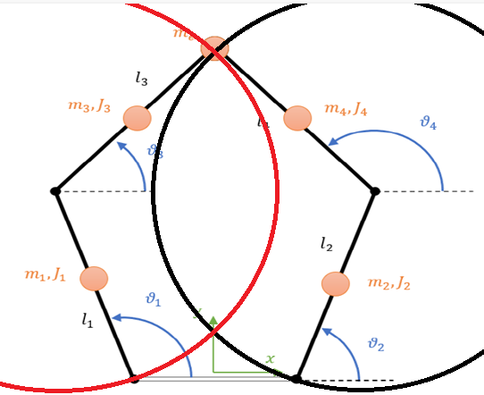
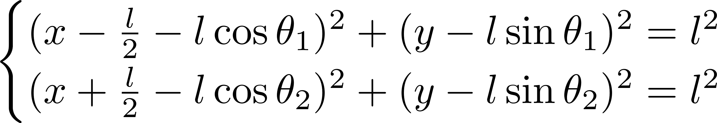
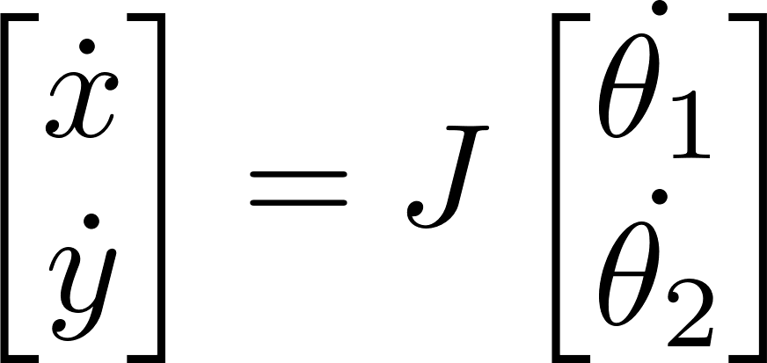
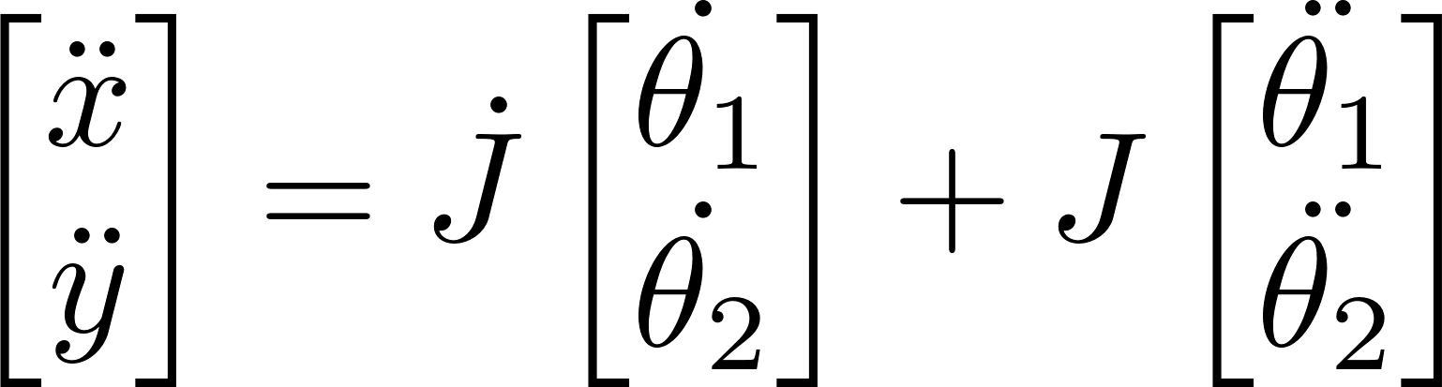
Modellazione link: Analisi cinematica
Per l’analisi cinematica delle braccia è stato considerato il sistema seguente, ottenuto dalle equazioni alle circonferenze

Slide 8
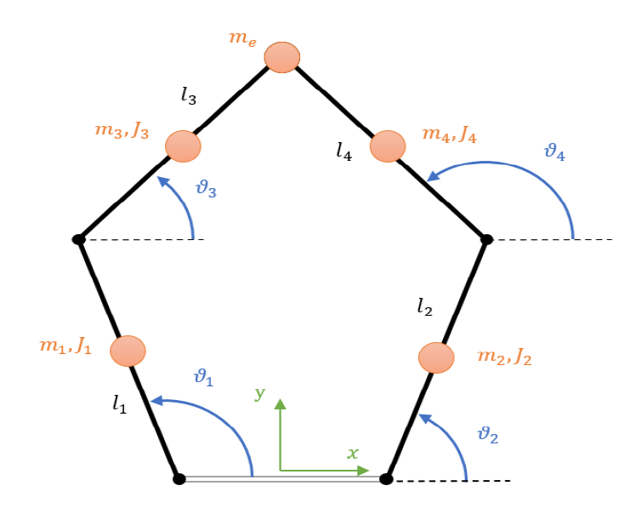
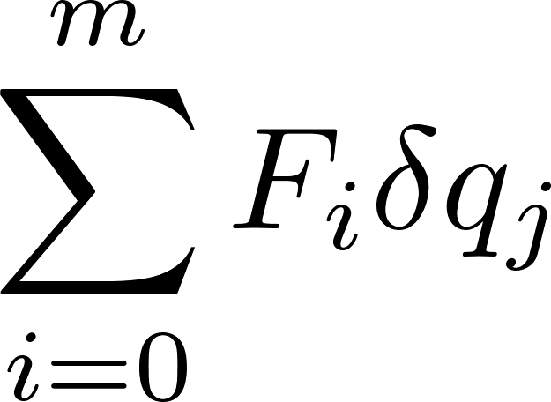
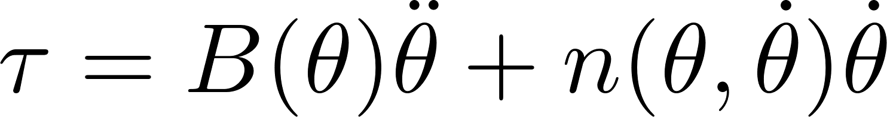
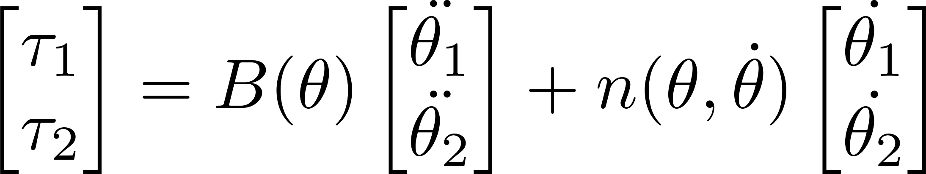
Modellazione braccia: Analisi dinamica
Per il calcolo della dinamica è stata usata la tecnica Principio Lavori Virtuali

Slide 9
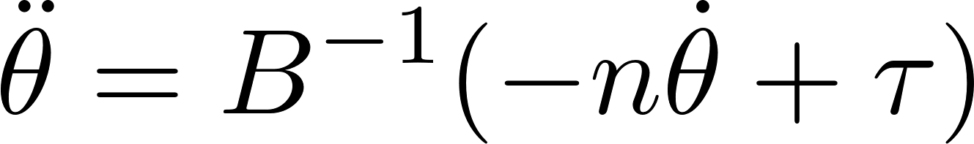
Modellazione braccia: Analisi dinamica
Dinamica inversa
Dinamica diretta

Slide 10
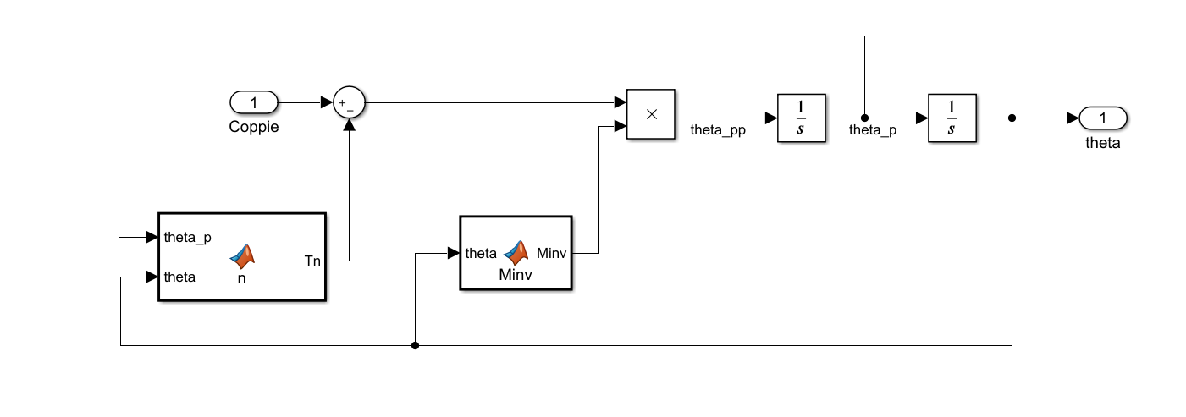
Modello simulink

Slide 11
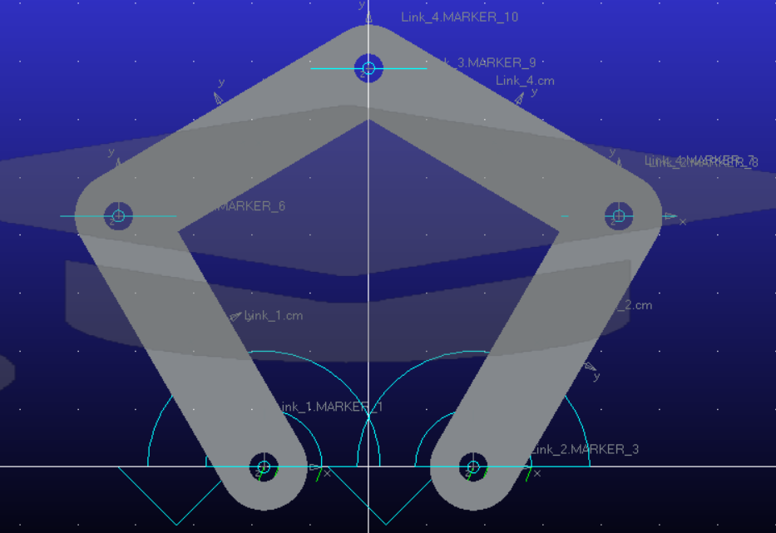
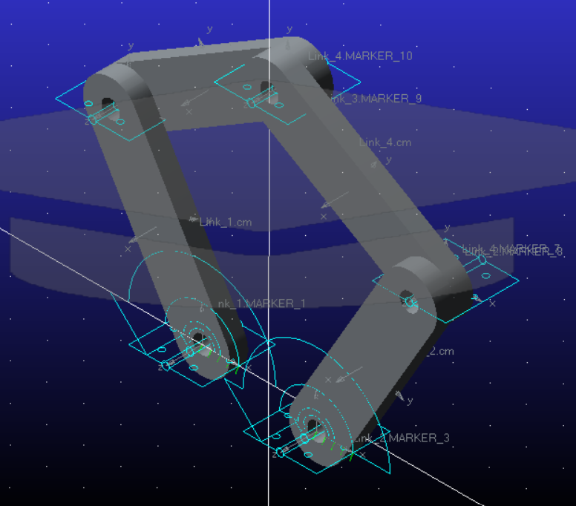
Modellazione su Adams
Ai fini della validazione dei risultati ottenuti è stato realizzato un modello su Adams:

Slide 12
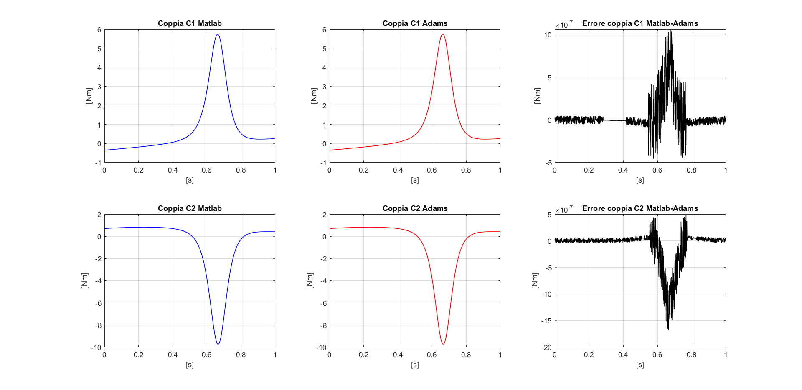
Confronto modellazione sperimentale e Adams

Slide 13
Analisi cinetostatica
Volendo analizzare il workspace di lavoro del manipolatore sono state fatte:
Analisi dei punti di singolarità
Analisi cinestostatica mediante ellissoidi di manipolabilità

Slide 14
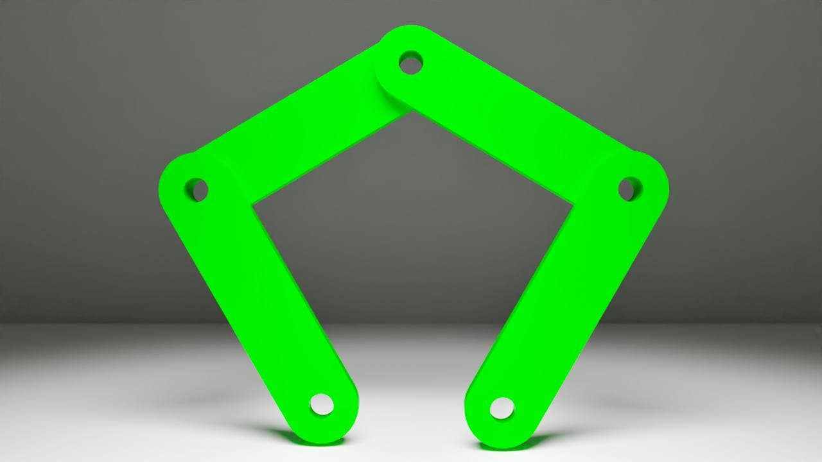
Analisi punti di singolarità
E
C
D
A
B

Slide 15
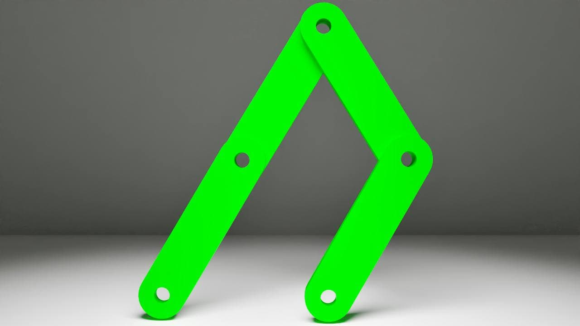
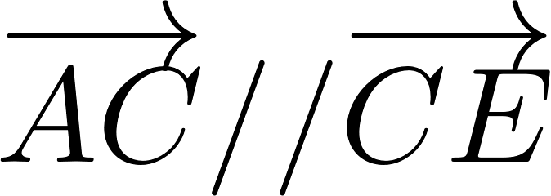
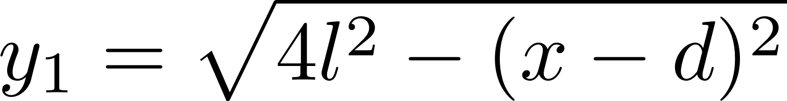
Analisi punti di singolarità : caso 1
E
C
D
A
B

Slide 16
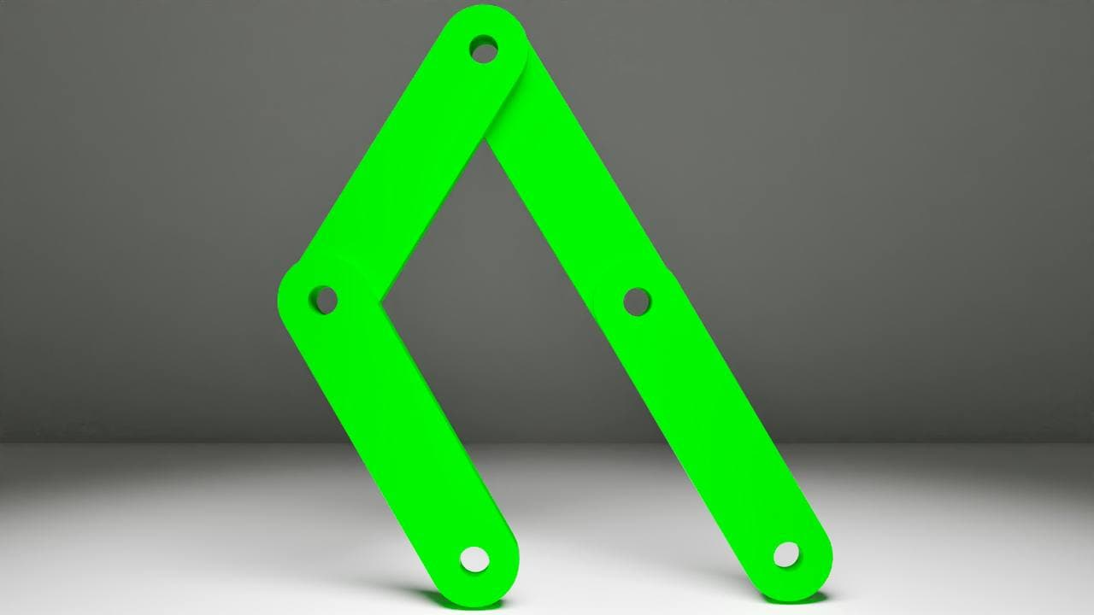
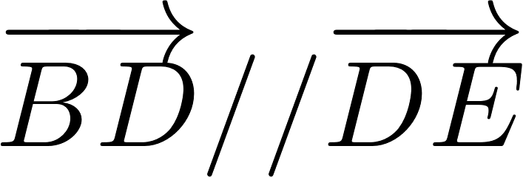
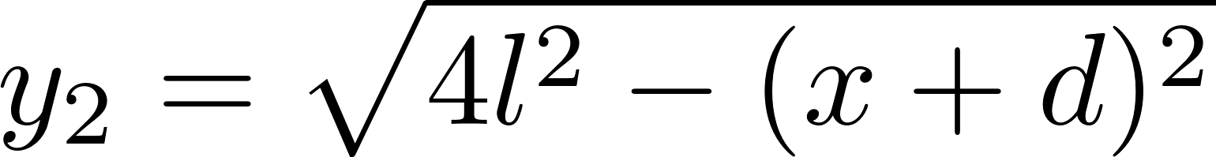
Analisi punti di singolarità : caso 2
E
C
D
B
A

Slide 17
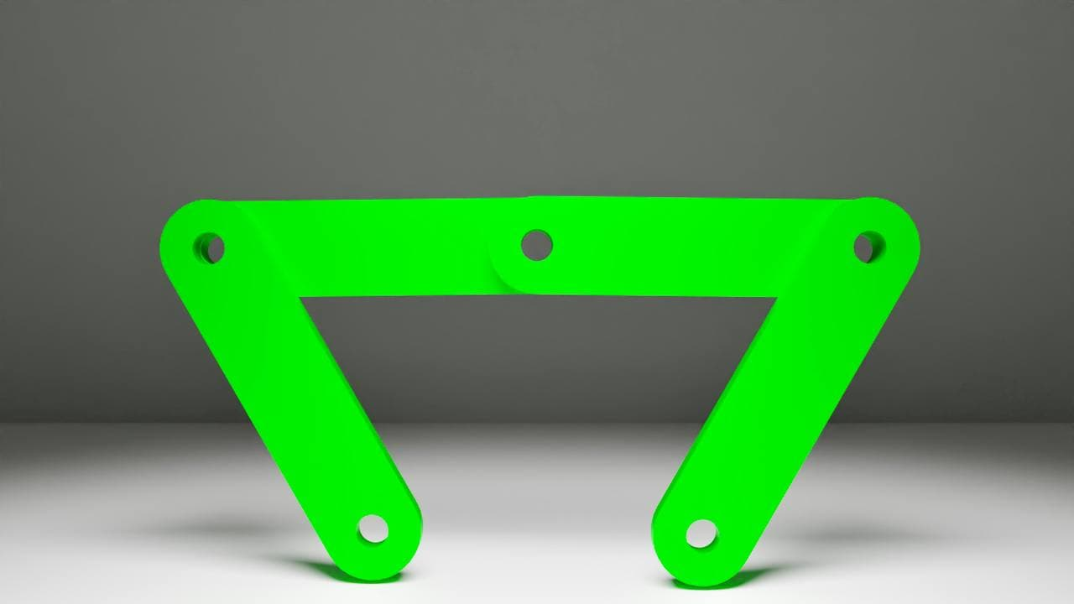
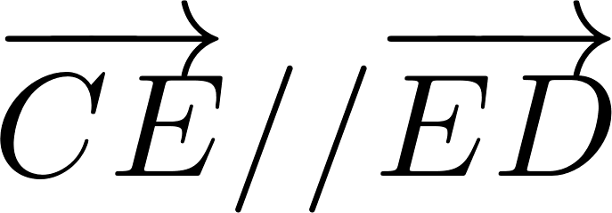
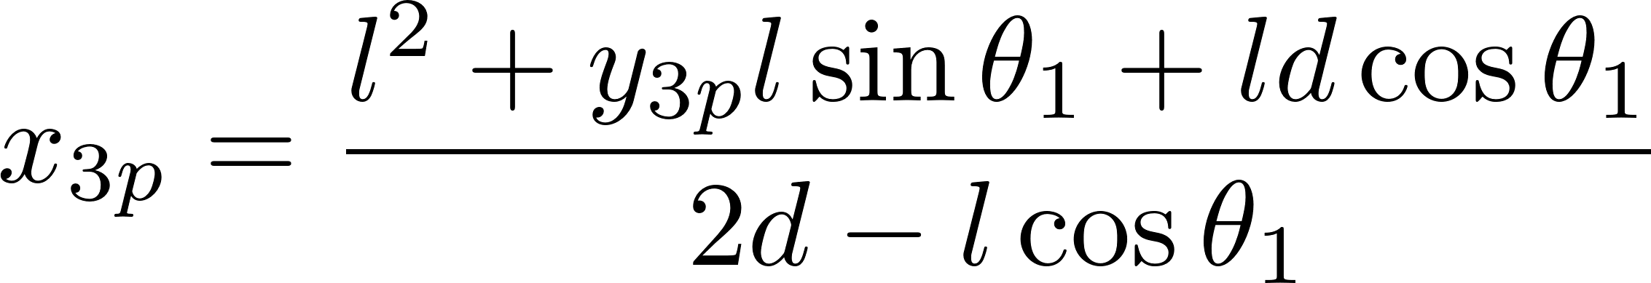
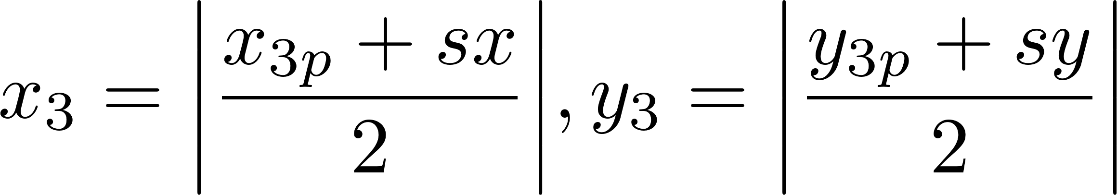
Analisi punti di singolarità : caso 3
C
E
D
A
B

Slide 18
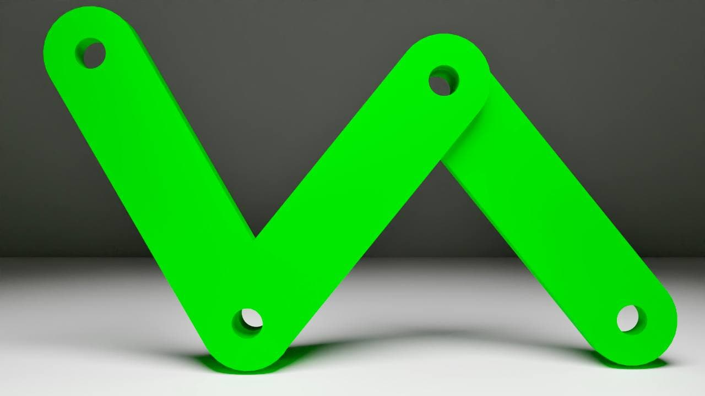
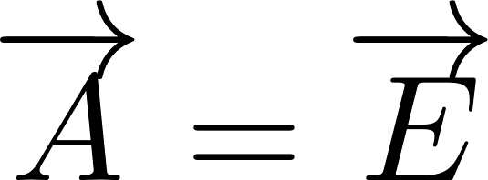
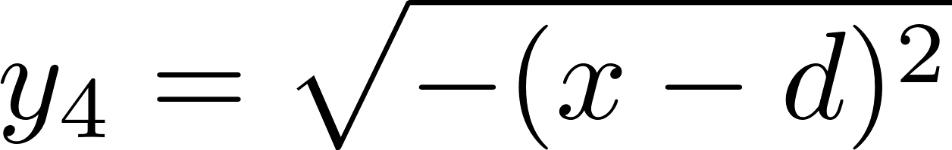
Analisi punti di singolarità : caso 4
C
D
B
A
E
Fisicamente non raggiungibile

Slide 19
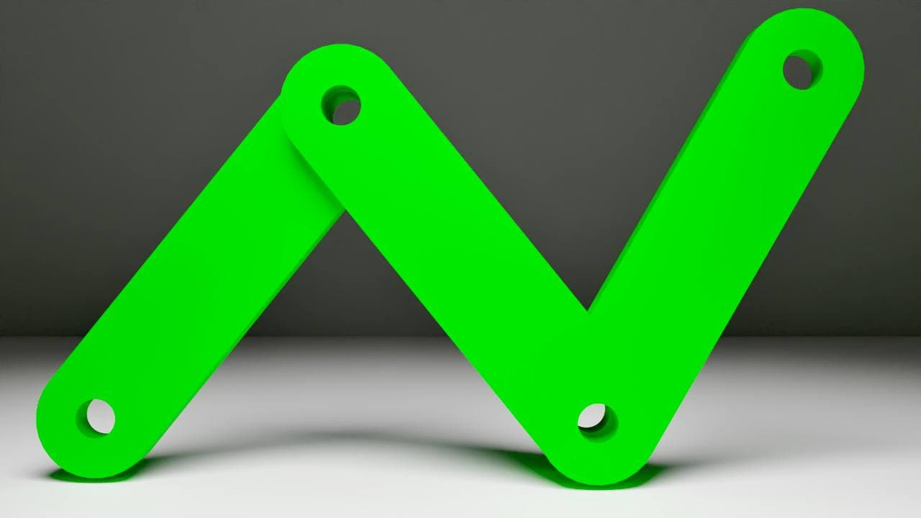


Analisi punti di singolarità : caso 5
D
C
A
E
B
Fisicamente non raggiungibile

Slide 20
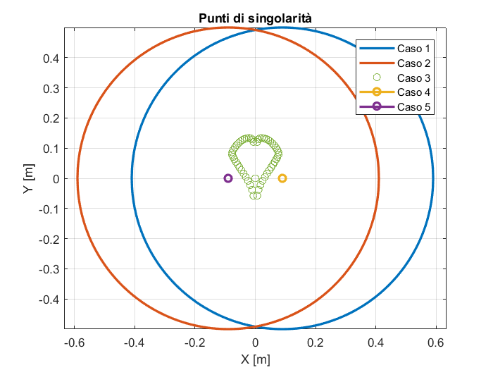
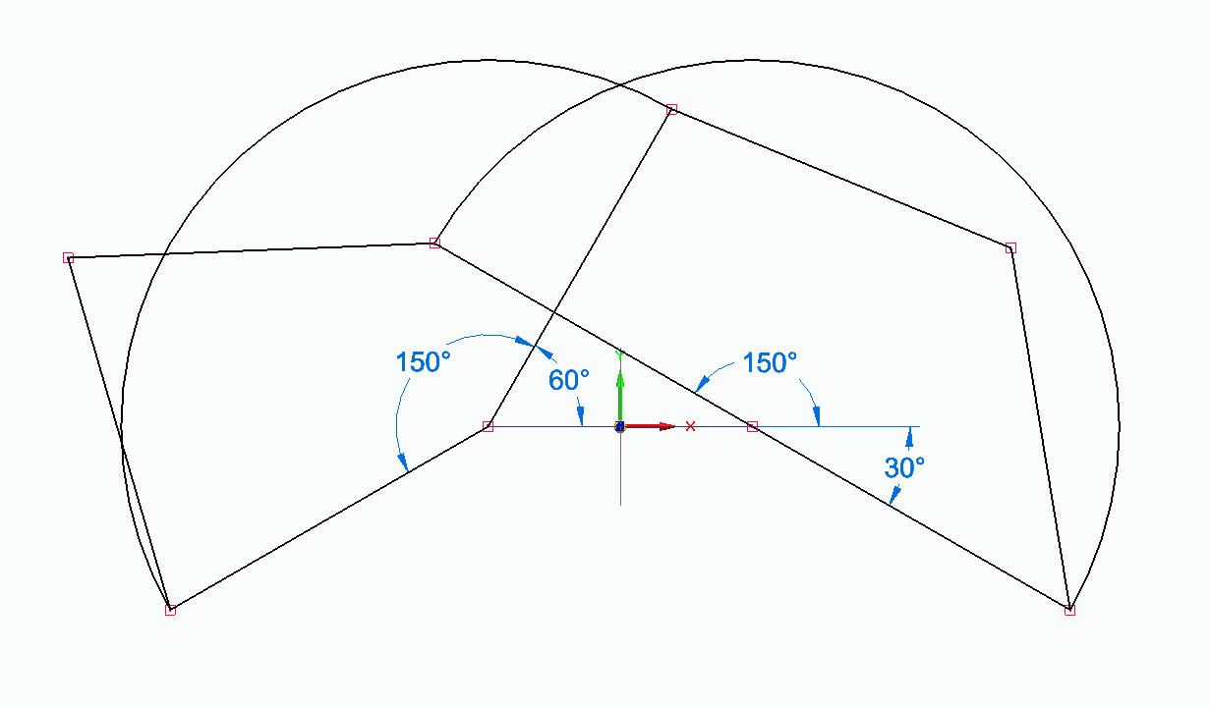
Punti di singolarità

Slide 21
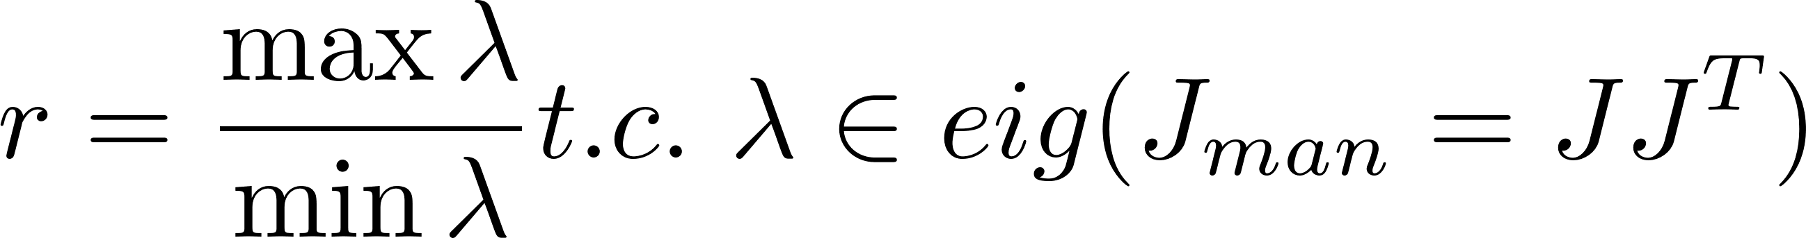
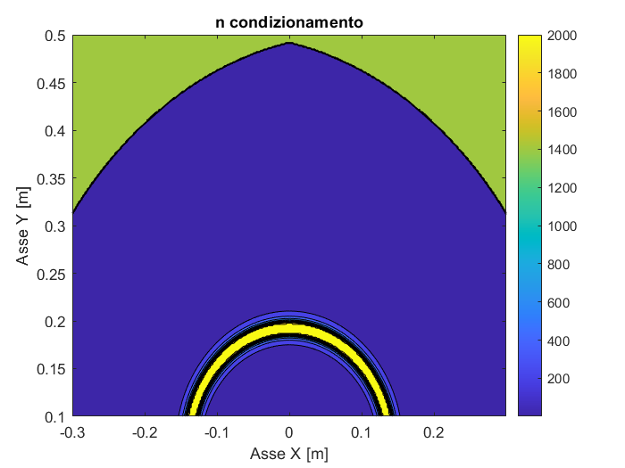
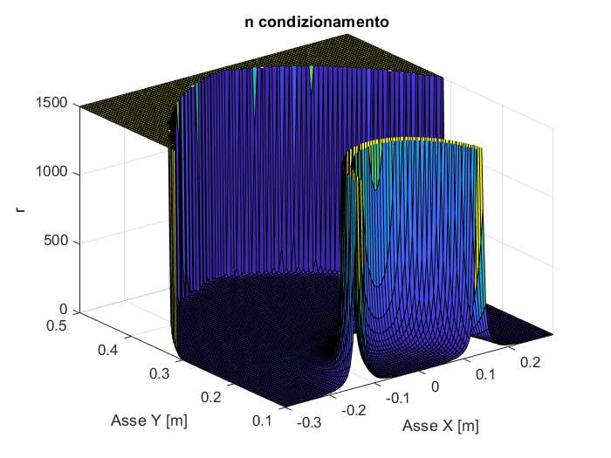
Manipolabilità

Slide 22
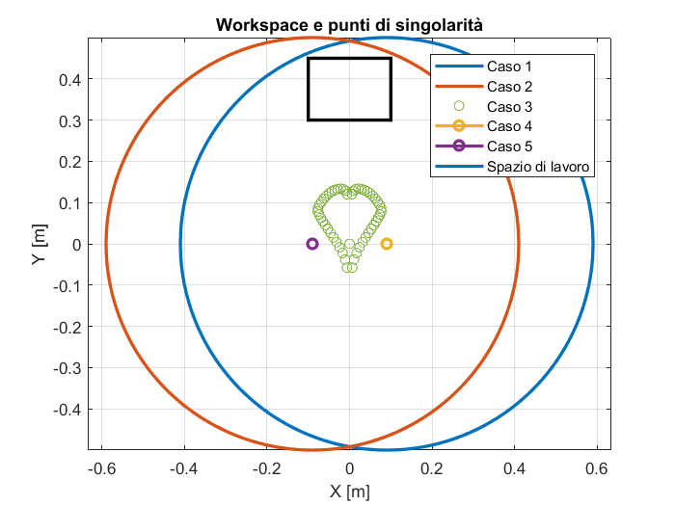
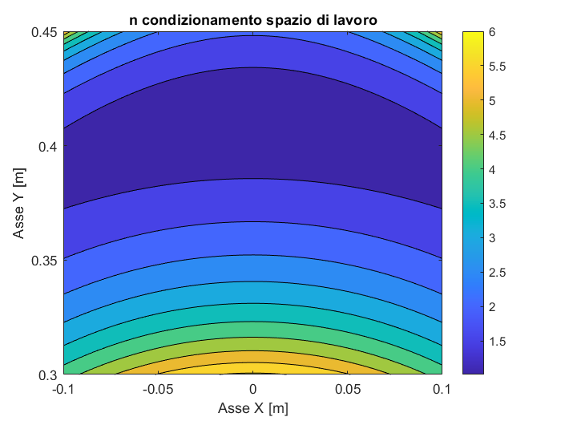
Spazio di lavoro usato per le movimentazioni

Slide 23
Attività sperimentale
Alla fine dell’attività di modellazione si è passati alla fase successiva, quella sperimentale.
Gli obiettivi principali sono stati:
Configurazione manipolatore
Identificazione topologia della rete
Implementazione strategie di controllo

Slide 24
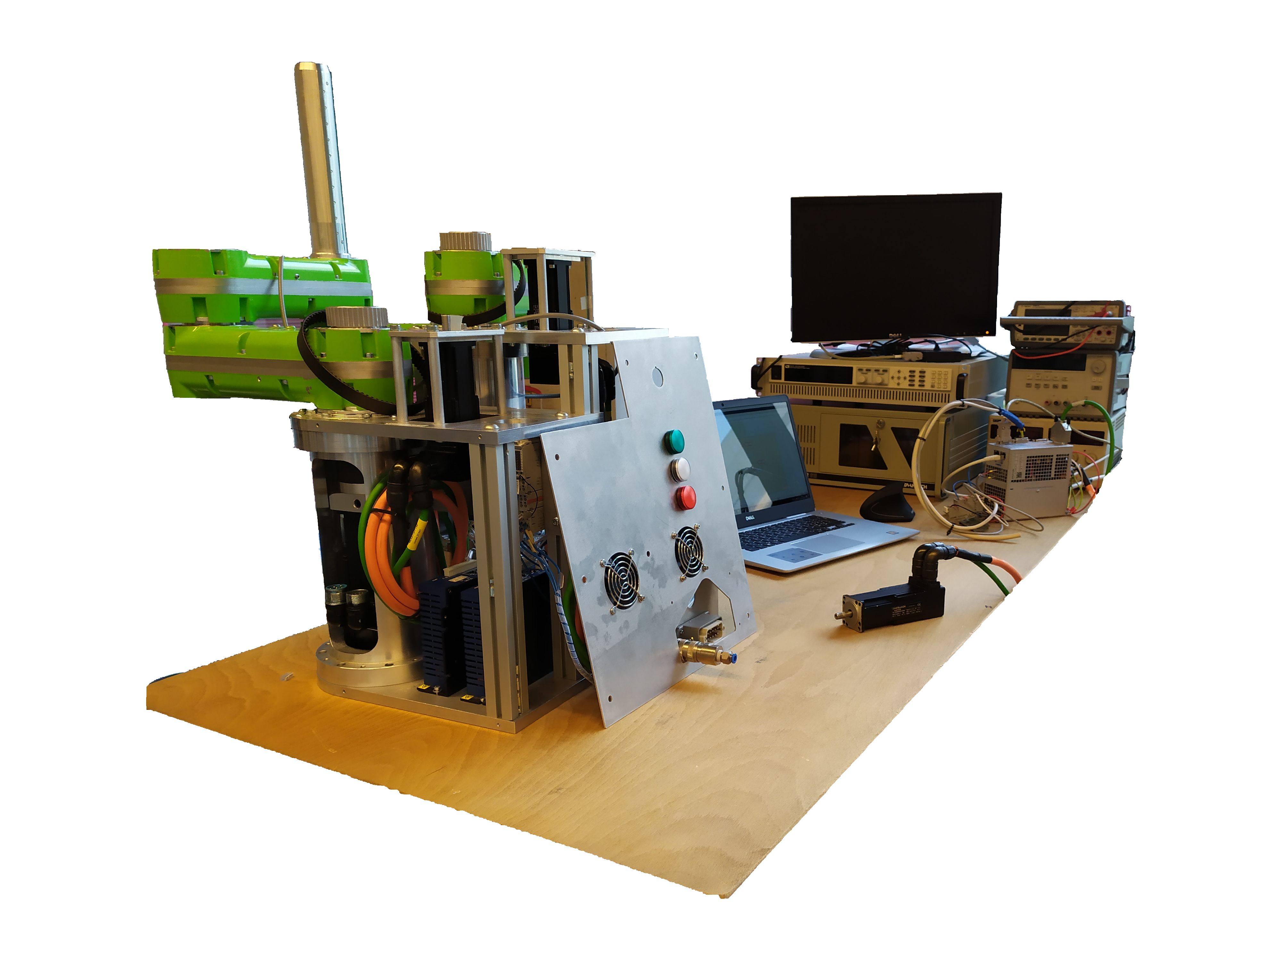
Banco prova
Motori vite
Alimentatori
Motori braccia
Bechoff
Target pc
Azionamenti

Slide 25
Configurazione manipolatore
La comunicazione con il manipolatore avviene tramite Ethercat:
Verificare corretto cablaggio dei cavi
Assegnare indirizzi IP a target e PC
Identificare le porte per lo scambio dei messaggi
Costruire la topologia della rete

Slide 26
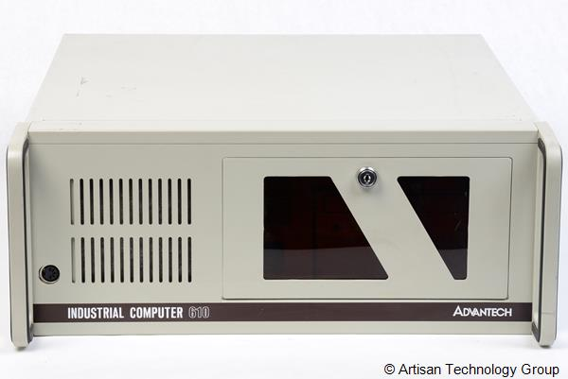
Topologia della rete (1)
La topologia prevista da Ethercat è quella master-slave:
Modulo Beckhoff
(I/O Digitali)
192.168.4.16
192.168.4.200
Master
(Simulink Real-Time)
Azionamento 2
(2 motori vite)
Azionamento 1
(2 motori braccia)

Slide 27
Topologia della rete (2)
Per la configurazione l’approccio è stato:
Creazione file ENI specificante la topologia della rete
Configurazione modulo beckoff
Configurazione azionamento vite
Configurazione azionamento braccia

Slide 28
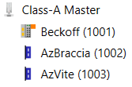
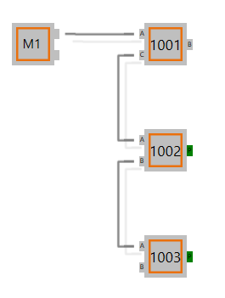

File ENI
Specifica la topologia della rete
Specifica che messaggi vengono scambiati
Formato XML
Creato mediante EC-Engineer

Slide 29
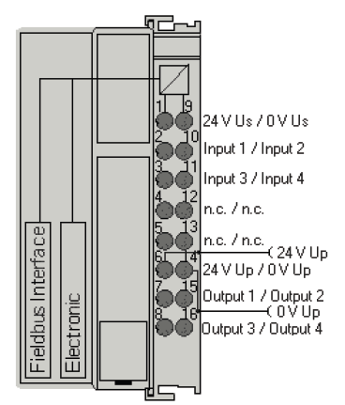
Modulo beckoff
Connesso direttamente al master mediante cavo ethernet, utilizzato per controllare I/O digitali
Fungo emergenza, Input
Luci di segnalazione, Output

Slide 30
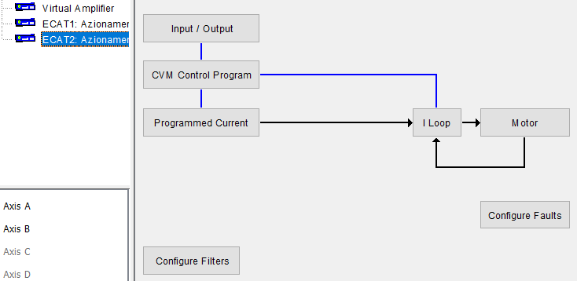

Azionamenti
Gli azionamenti vengono controllati in coppia:
Inserimento parametri motore
Chiusura loop in corrente

Slide 31
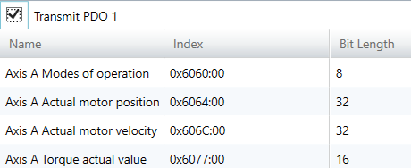




Azionamenti: scambio di messaggi
Scambio di messaggi tramite PDO (Process Data Settings)
Inviate ad ogni ciclo

Slide 32

Finecorsa
Sono stati utilizzati tre finecorsa:
2 braccia, 1 vite
Stato del finecorsa visualizzato come Input
Controllo registri azionamento
Fornita mediante il PDO General input

Slide 33

Implementazione nel sistema reale

Slide 34


Inizializzazione
EtherCAT init contente file ENI
Specificata mode of operation di tutti i motori

Slide 35
Implementazione nel sistema reale: Input

Slide 36

Input
Salvato il valore del clock
Presi in input i riferimenti di posizione dei motori

Slide 37
Implementazione nel sistema reale: Stateflow

Slide 38

Implementazione nel sistema reale
La gestione degli stati avviene mediante Stateflow
Logica a stati
Tempo di ciclo 0.001 sec
Possibilità di usare Matlab function

Slide 39
Implementazione nel sistema reale: Controllo Vite

Slide 40

Schema controllore Vite
Ingresso: Posizioni, Offset, movimento desiderato
Uscita: coppie di controllo della vite, posizione Z

Slide 41
Implementazione nel sistema reale: Controllo braccia

Slide 42

Schema controllore braccia
Ingresso: Posizioni, offset, asse Z
Uscita: Coppie motori braccia

Slide 43
Implementazione nel sistema reale: Coppie Out

Slide 44

Coppie in uscita
Coppie che dovrà eseguire ogni motore
Parametro bool per gestione degli stati
Presenza interna di un saturatore

Slide 45
Riprendiamo lo stateflow

Slide 46

Fase 1: Homing
Movimentazione verso lo zero
Movimentazione simultanea braccia e vite
Evoluzione delle luci per ad ogni evoluzione di fase
Notes:
Serve per settare una posizione di zero

Slide 47

Fase 2: Posizionamento
Posizionamento braccia a 80° e 100°
Discesa vite di 3.8 cm

Slide 48

Fase 3: Traiettorie

Slide 49

Interfaccia grafica
Per la gestione delle fasi e della movimentazione oltre allo stateflow è stata implementata un’interfaccia grafica mediante Instrument Panel

Slide 50

Sistema di controllo per la Vite
Controllore proporzionale derivativo
Semplice computazionalmente
Traiettorie seguite in modo corretto
Poche vibrazioni

Slide 51

Implementazione controllore vite

Slide 52


Analisi controllore vite

Slide 53


Analisi controllore vite

Slide 54
Strategie di controllo per i bracci
Le strategie implementate sono state:
Controllo proporzionale
Controllo proporzionale e derivativo
Controllo in previsione di coppia feed-forward
Controllo in dinamica inversa anello chiuso

Slide 55
Controllo proporzionale e derivativo
Pro: Controllo semplice
Contro: Traiettorie non precise, alte vibrazioni ad alto Kd, difficoltà taratura

Slide 56

Implementazione controllore PD

Slide 57



Analisi controllore proporzionale derivativo

Slide 58

Controllo feed-forward
Le coppie fornite non erano sufficienti a far muovere il manipolatore
Il modello non tiene conto degli attriti

Slide 59

Implementazione controllore Feed-forward

Slide 60


Analisi controllore Feed-forward

Slide 61

Controllo dinamica inversa
Pro: Basato sul modello matematico

Slide 62

Implementazione controllore ID

Slide 63



Analisi controllore dinamica inversa

Slide 64


Analisi controllore dinamica inversa

Slide 65


Confronto schemi di controllo

Slide 66
Traiettorie testate
Il controllore migliore è quello a dinamica inversa
Sono state testate sia traiettorie in 2D che in 3D, in particolare:
Quadrato
Cerchio
Pattern di quadrati
Cerchi tangenti
Spirale

Slide 67



Traiettorie testate

Slide 68
Grazie per l’attenzione

